Slide 1
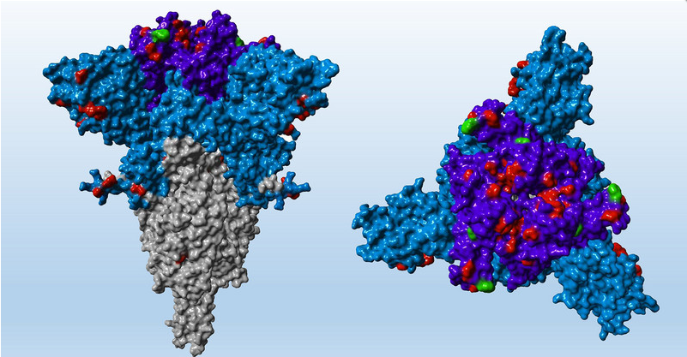
BA.5 Schwere
FG32 & FG36 Berlin, 27.07.2022
Quelle: German Primate Center (DPZ) - Leibniz Institute for Primate Research

Slide 2
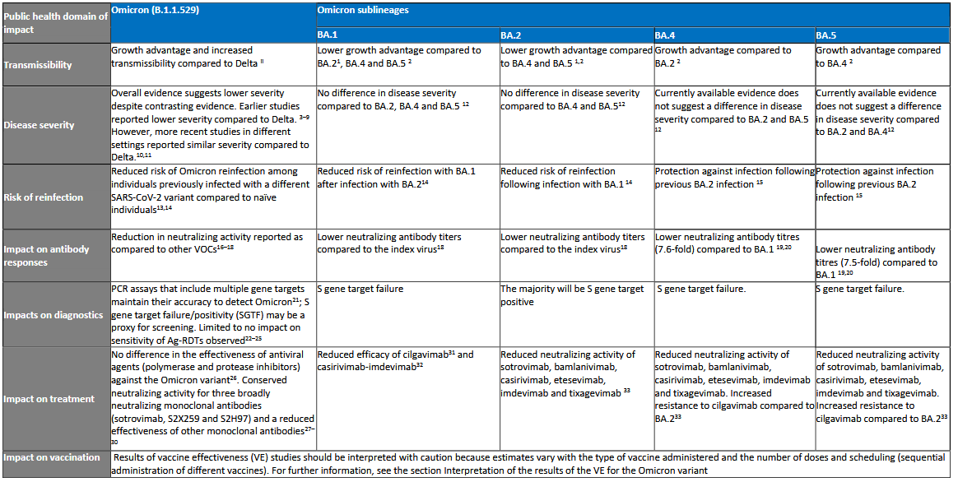
WHO: Summary of phenotypic characteristics* of the Omicron VOC
Quelle: Weekly epidemiological update on COVID-19 - 20 July 2022

Slide 3
BA.5 disease severity – international, all published as preprints
South Africa:
no increased disease severity of BA.4/BA.5 compared to BA.1/BA.2
Denmark:
increased risk of hospitalisation for BA.5 infection causing COVID-19
similar vaccine effectiveness against BA.5 compared to BA.2
Portugal :
BA.5 cases vaccinated with booster had 3.4 times higher odds of hospitalization compared BA.2 cases
„No evidence for reduced vaccine effectiveness“, but also „Although less effective compared with BA.2, COVID-19 booster vaccination still offers substantial protection against severe outcomes..”

Slide 4
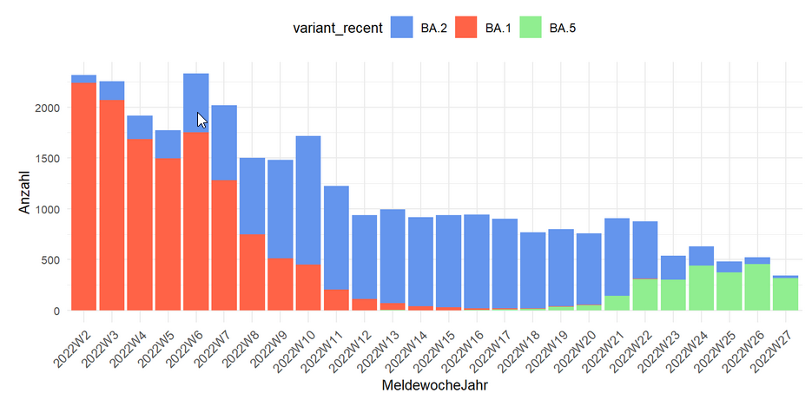
BA.5 in Deutschland
KW | Anzahl | Anteil
2022-KW08 | 1 | 0
2022-KW09 | 1 | 0
2022-KW10 | 0 | 0
2022-KW11 | 1 | 0
2022-KW12 | 1 | 0
2022-KW13 | 6 | 0
2022-KW14 | 10 | 0,1
2022-KW15 | 19 | 0,2
2022-KW16 | 25 | 0,2
2022-KW17 | 69 | 0,7
2022-KW18 | 138 | 1,7
2022-KW19 | 270 | 3,5
2022-KW20 | 444 | 6,7
2022-KW21 | 693 | 14,5
2022-KW22 | 1618 | 32,4
2022-KW23 | 2853 | 52,3
2022-KW24 | 3718 | 64,8
2022-KW25 | 5116 | 77,3
2022-KW26 | 6595 | 83,3
2022-KW27 | 4988 | 86,6
2022-KW28 | 2207 | 88,8
Fälle mit vollst. Angaben und Nachweis im Meldesystem

Slide 5
Veränderung der Situation
Immunität durch Impfung seit Impfzeitpunkt
Immunität z.B. durch Re-Infektion, allg. Seroprävalenz
Maßnahmen-Compliance mit infektionsvermeidendem Verhalten (AHA)
geändertes Test- und Sequenzierregime als „Blackbox“
Zeit
Omicron-Linien
saisonal „helfende“ Faktoren allgemein
Winter
KW 1 - 8
BA.1
Frühling
KW 9 - 22
BA.2
Sommer
KW 23 -28
BA.5

Slide 6
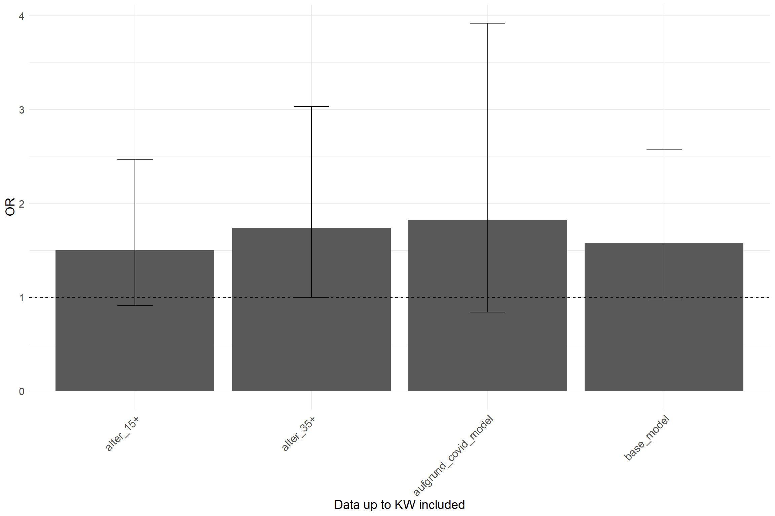
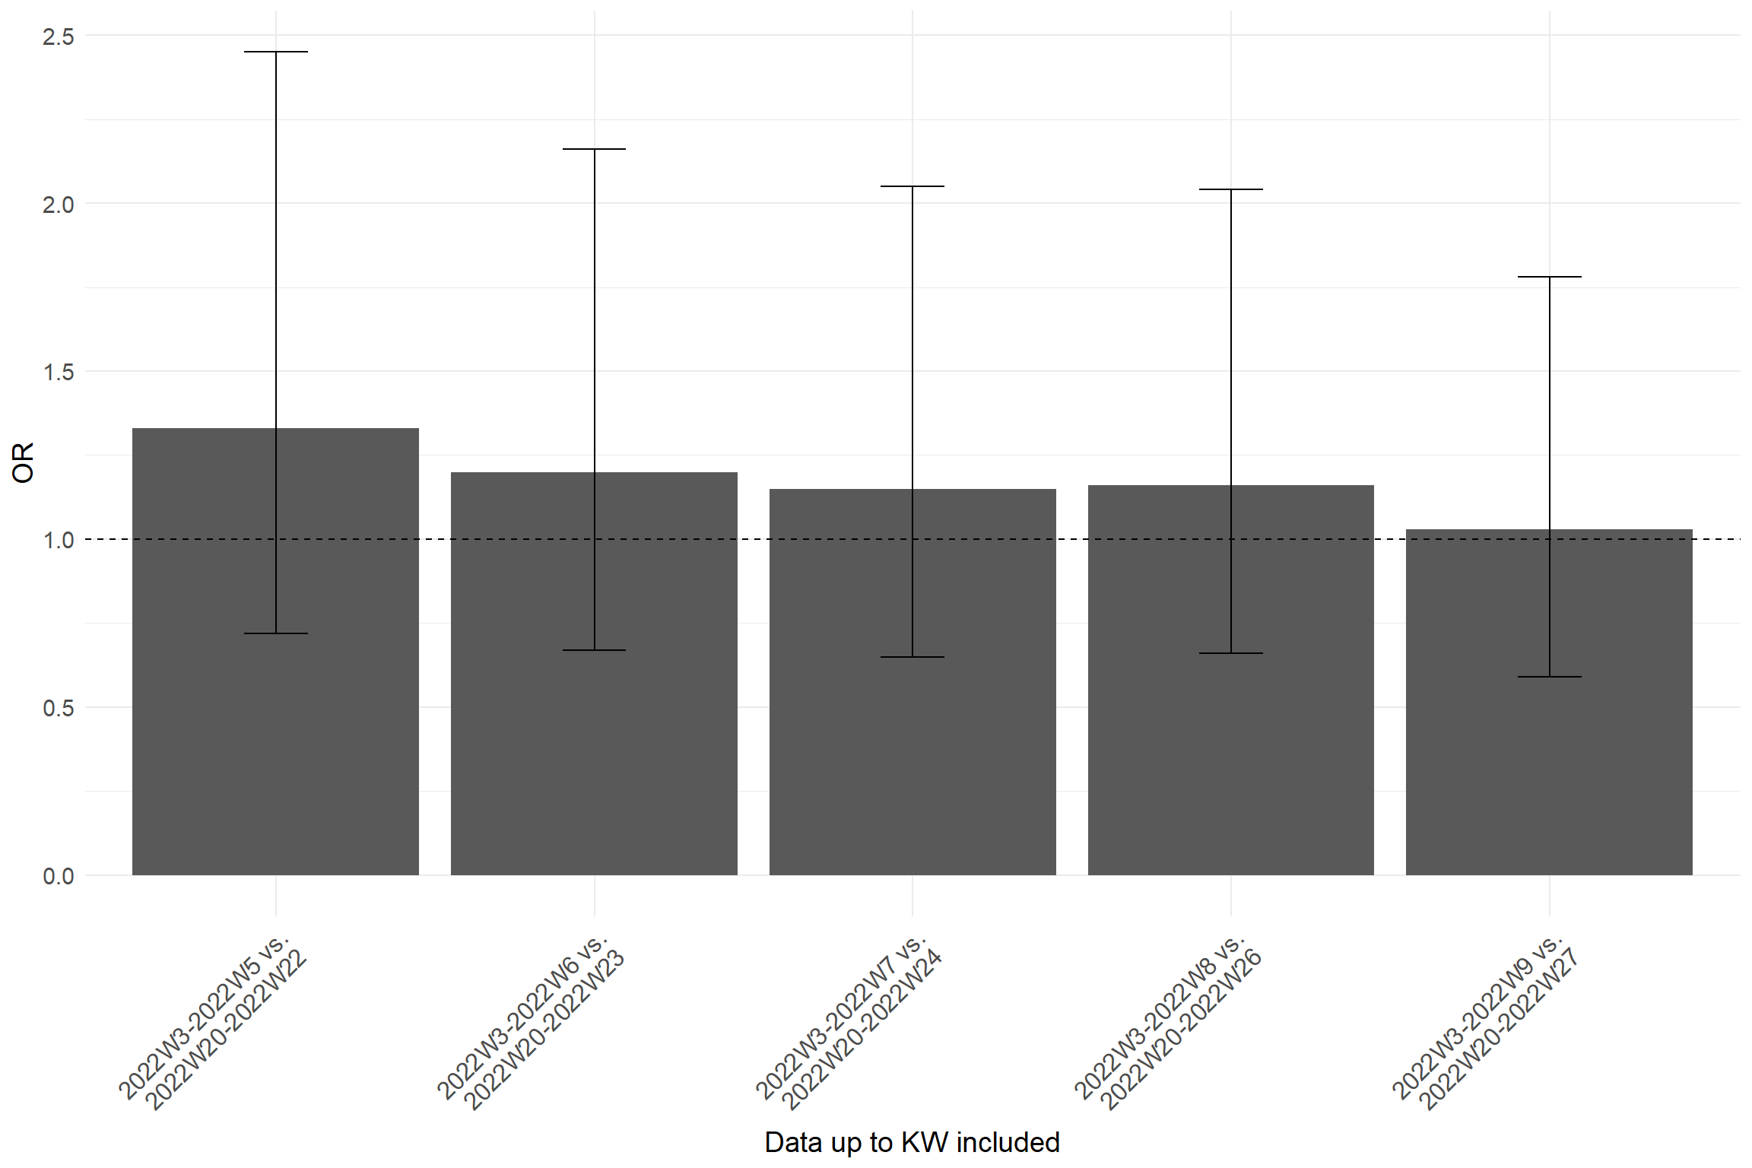
BA.5 vs. BA.2
Methodischen Grundlage: Vergleich BA.1/BA.2 vs. Delta aus dem April, Sievers et al. , Eurosurv. 6/22
Ansatz:
Fälle mit Variantennachweis mittels Sequenzierung und vollständigen Angaben
Aktuell: Vergleich und Diskussion verschiedener Modelle
Modelle für äquivalente Wochen nach Auftreten (ohne Adjustierung für MW)
Modelle inkl. Adjustierung für MW

Slide 7
BA.5 vs. BA.2
Modelle in Diskussion, ABER bisher gemein ist allen: BA.5 führt nicht weniger zu schweren Verläufen als BA.2
Modelle mit Berücksichtigung der Meldewoche zeigen OD > 1,5 an
Modell auf Basis des Wochenvergleichs zeigt OD = ~1
Bisherige Ergebnisse:
Sehr hohes Risiko für Hospitalisierung für Alte und hochaltrige Menschen
Geringeres Risiko für Hospitalisierung für „geboosterte“ vs. Grundimmunisierte

